Slide 1

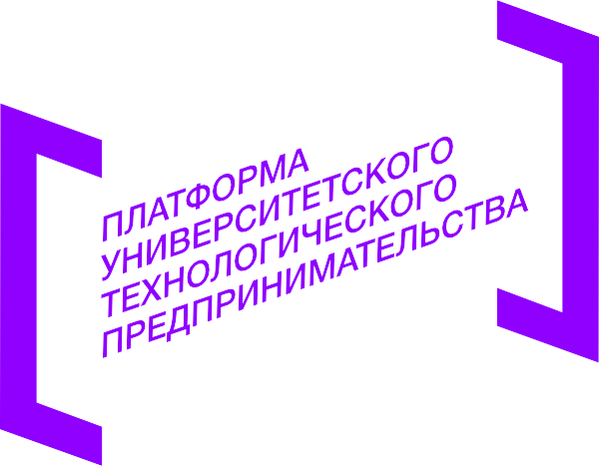

Метаболический Гармонизатор «ТреугольнИИк»
Смолина Валерия Валерьевна лидер проекта
Самарский государственный медицинский университет

Slide 2
ПРОБЛЕМА
Разработка интегрированной системы «ТреугольнИИк» направлена для решения проблемы лиц с преддиабетом и ранними стадиями диабета 2 типа, диабетом 2 типа: для эффективного управления гликемией и предотвращения прогрессирования заболевания.
Текущие подходы к решению проблемы имеет следующие недостатки:
Игнорирование индивидуальности: один и тот же продукт может вызывать совершенно разный гликемический ответ у разных людей и даже у одного человека в разное время, зависящий от многих факторов.
Большинство людей узнают о негативной реакции на пищу после ее употребления, что не позволяет активно управлять своим состоянием.
Фокусируются только на глюкозе или только на активности, не объединяя эти критически важные факторы для целостной картины.
Самостоятельная интерпретация всех данных (НМГ, сон, активность, стресс) без экспертной помощи является сложной задачей для обычного пользователя.
Традиционные диетические рекомендации часто являются общими и не учитывают комплексное влияние индивидуальной физиологии, образа жизни и внешних факторов на гликемический ответ.
Превентивная медицина требует многофакторных, персонализированных и инновационных инструментов для тонкой настройки метаболизма, улучшения качества жизни и предотвращения хронических заболеваний.
Наличие отдельных решений для НМГ, отслеживания активности или сна уже имеется, но отсутствует комплексное проактивное прогнозирование с такой глубиной анализа.
Данные по заболеваемости сахарным диабетом (СД) в РФ:
Официально: >5,6 млн пациентов (февраль/ноябрь 2025).
Реальная оценка: ≈12 млн человек (учтённые и неучтённые случаи).
Динамика: Заболеваемость растёт (в основном за счёт СД 2 типа)

Slide 3
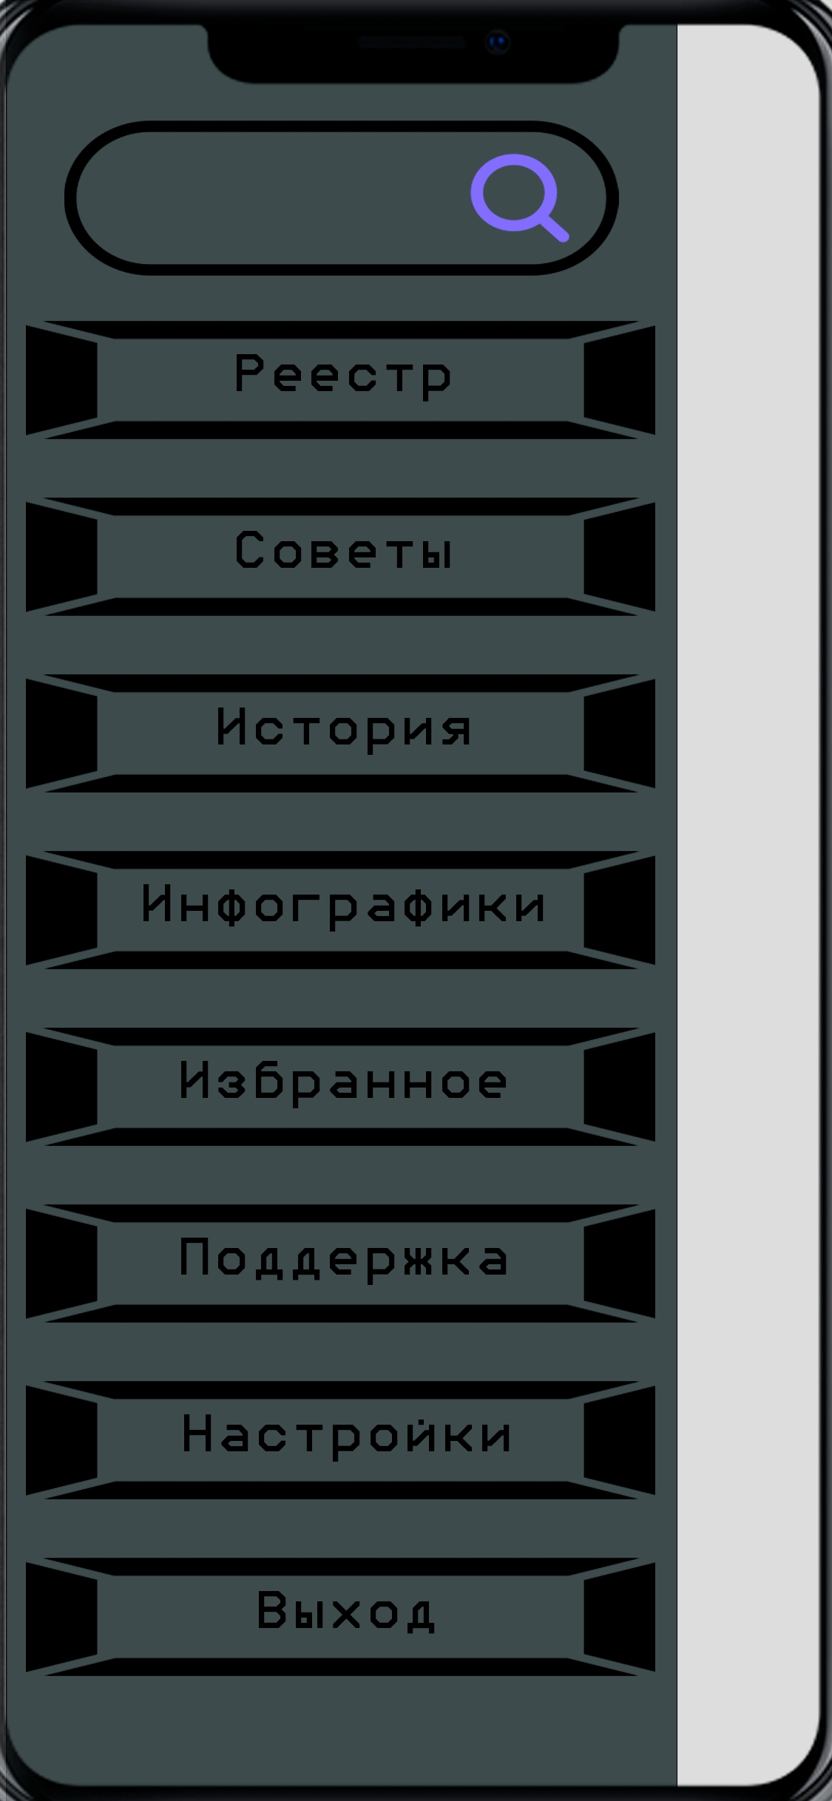

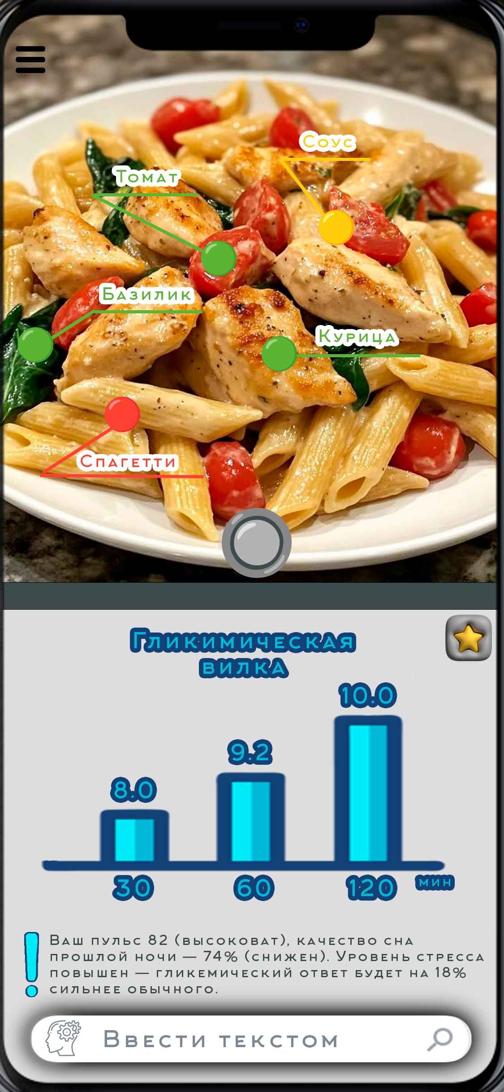
РЕШЕНИЕ
Мобильное приложение, которое обеспечивает индивидуальный прогноз гликемического ответа до еды, а не постфактум. Пользователь узнает о возможных последствиях приема пищи еще до того, как съел блюдо, что позволяет активно управлять своим состоянием. Прогноз учитывает не только состав еды, но и комплекс физиологических факторов: качество сна, уровень стресса, физическую активность и даже время суток
Система предоставляет проактивные интервенции.
Алгоритм автоматически обучается на данных каждого пользователя без обязательного участия врача.
Система запоминает индивидуальные гликемические реакции на разные продукты и их сочетания, постоянно улучшая точность прогнозов и персонализацию рекомендаций.

Slide 4

ТЕХНОЛОГИЧЕСКОЕ ЯДРО ПРОЕКТА
Критическая технология: технологии персонализированного, лечебного и функционального питания для здоровьесбережения.
Алгоритм прогноза гликемического ответа (AI на основе градиентного бустинга и LSTM), обученный на многомерных временных рядах: глюкоза + активность + сон + стресс + состав пищи.
Модуль компьютерного зрения для идентификации продуктов и оценки порций по фото.
Система интеграции разнородных данных (НМГ, BLE-часы, ручной ввод) в единую модель.
Проактивный рекомендательный движок (коррекция блюда, времени еды, подсказка о прогулке/дыхании).
Индивидуальная библиотека гликемических реакций — самообучающаяся база продуктов для каждого пользователя.

Slide 5
КОНКУРЕНТЫ И АНАЛОГИ
Характеристики продукта | Метаболический Гармонизатор «ТреугольнИИк» (Россия) | Levels Health (США) | January AI (США) | Veri (Финляндия)
Мониторинг | НМГ + сон/стресс/активность + AI-прогноз до еды + проактивные интервенции (дыхание, прогулка). | НМГ + сон/стресс/активность . | Уровень глюкозы | Отсутствует
Предикативная аналитика на основе ИИ | Есть | Нет | Есть | Нет
Интеграция данных с носимыми устройствами | Пульсометрия, акселерометры | CGM‑датчики с информацией о питании, физической активности, сне | CGM‑устройства непрерывного мониторинга глюкозы. | Нет
Персональные рекомендации | Есть | Нет | Есть | Нет
Отслеживание рациона питания | Есть | Есть | Есть | Есть

Slide 6
МОДЕЛЬ МОНЕТИЗАЦИИ, РЫНОК И ПОТРЕБИТЕЛИ
Потенциальные потребительские сегменты:
B2C
Люди с преддиабетом и диабетом 2 типа (25–65 лет), с инсулинорезистентностью
Люди с избыточным весом
Биохакинг-энтузиасты, сторонники персонализированного питания
География: города-миллионники, Россия + экспорт (Европа, Ближний Восток)
B2B
Эндокринологические центры и клиники превентивной медицины
Санатории, программы управления весом
Спрос: 5% взрослого населения — преддиабет, еще 5–10% — инсулинорезистентность.
Рынок персонализированного питания растет на 15–20% в год.
Рынок персонализированного питания (Россия): Объём достиг 42 млрд рублей (рост ≈18% год к году, 2025). Рынок цифрового здравоохранения / mHealth (Россия): Рынок медицинских технологий в I полугодии 2025 г. — 9,9 млрд руб. (телемедицина, доля 35,87%).
Рынок систем мониторинга глюкозы (Россия): Объём госзакупок систем непрерывного мониторинга глюкозы (СНМГ) за 9 мес. 2025 г. — 15,4 млрд руб. (рост в 1,8 раза)
Модель монетизации: Базовый доход — ежемесячная подписка (B2C), расширенная аналитика для врачей и лицензия на платформу для клиник (B2B).

Slide 7

КОМАНДА
Смолина Валерия Валерьевна лидер проекта студентка Самарское государственного медицинского университета 5 курса
Вишневский Максим Дмитриевич студент Самарское государственного медицинского университета 5 курса, производитель
Кривко Валерия Владимировна студентка Самарское государственного медицинского университета 5 курса, администратор
Гафуров Айдар Раисович студент Самарское государственного медицинского университета 5 курса, маркетолог
Молодцов Егор Сергеевич студент Самарское государственного медицинского университета 5 курса, бизнес-разработчик

Slide 8

ПЛАНЫ РАЗВИТИЯ
Планируется разработка прототипа мобильного приложения и проведение решенческих интервью.
Усиленное продвижение проекта в социальных сетях, медиа, университете для привлечения потенциальных потребительских сегментов, партнеров, возможных инвесторов.
Анализ и оценка рынка.
Поиск в команду технического специалиста
Разработка финансовой и бизнес модели

